Slide 1
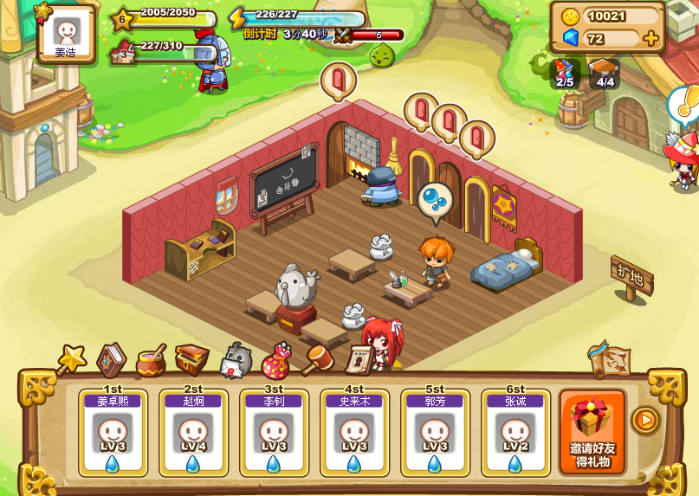
M币
宝石
魔法值
头像
人物经验条
教室等级
人物等级
教室经验条
任务NPC
施
法
魔法研究
合
成
Diy装扮
日志消息
道
具
扩建
学生列表
地图

Slide 2
